Slide 1
2024年射电部天文技术与方法答辩
面向21CMA的分布式存储运维管理系统设计与实现
报告人：杨嘉宁 （2020级硕士研究生）
团组：天文信息技术研究团组
指导老师：崔辰州 韩军
Notes:
各位老师好，我是2020级硕士研究生杨嘉宁，来自天文信息研究技术团组，我的导师是崔辰州老师，指导老师是韩军老师，我硕士答辩的题目是面向21CMA的分布式存储运维管理系统设计与实现

Slide 2
研究背景及内容
21CMA存储集群运维管理研究
系统设计与实现
系统应用及测试
总结及展望
目录
Notes:
分几个大的，小的分层次

Slide 3
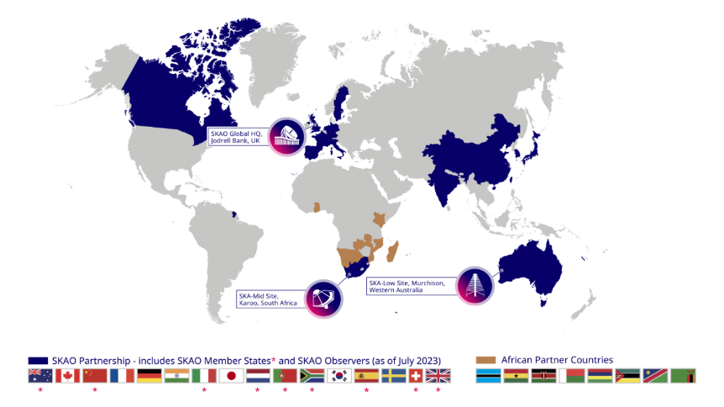
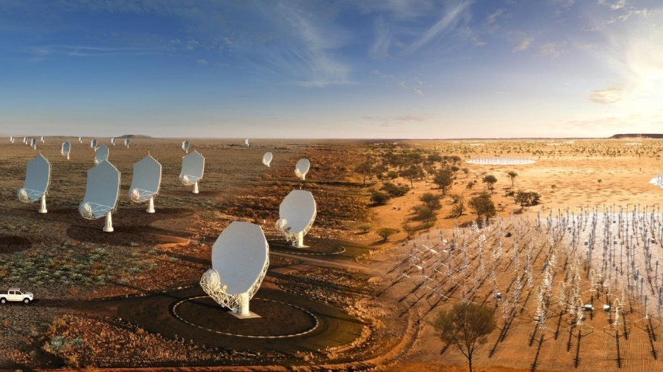
研究背景
平方公里阵列( Square Kilometre Array, SKA )
科学目标：
脉冲星搜寻、探究宇宙起源、探索星系演化等
国内外脉冲星搜寻项目
国外脉冲星搜寻研究
LOFAR (Sanidas et al. 2019)
MWA (Ord et al. 2019)
我国脉冲星搜寻研究：
FAST(Xue et al. 2023)
21CMA
SKA成员国
SKA碟形阵列和SKA天线
Notes:
SKA是国际天文界建造的世界最大综合孔径射电望远镜，目前正处在建设的第一阶段。现在已有超过20个国家参与了SKA的设计和开发。SKA的首要目标是脉冲星搜寻和宇宙再电离。
国内外的SKA先导望远镜都已开展了脉冲星搜寻工作。国际上的SKA先导望远镜，包括ASKAP、MWA、LOFAR、GBT均已开展了脉冲星搜寻项目。我国用于脉冲星搜寻研究的设备包括FAST望远镜和21CMA低频射电阵，FAST已经发现了超过650颗脉冲星，而21CMA目前还没有脉冲星观测能力。

Slide 4
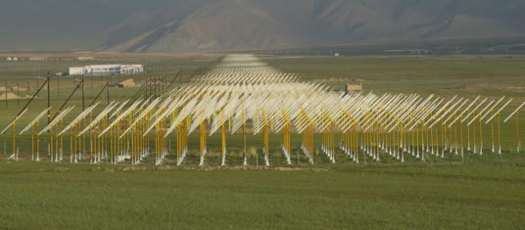
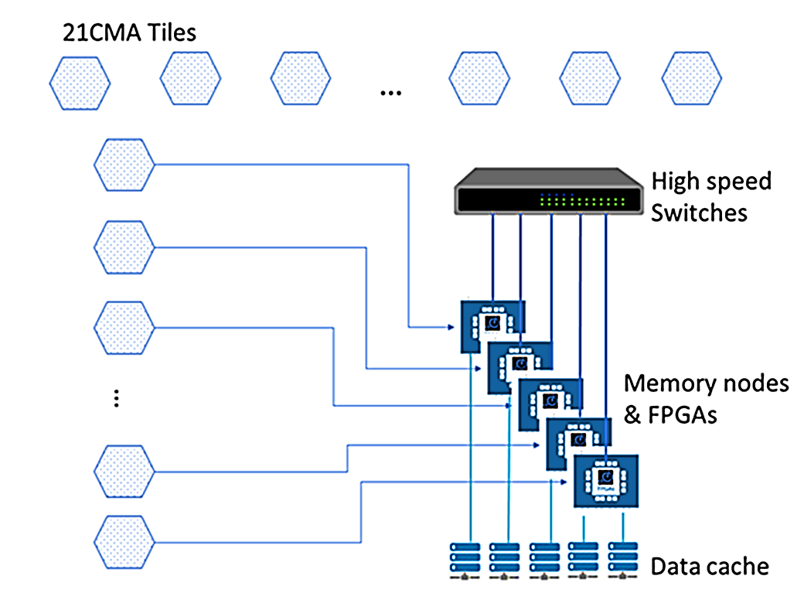
研究背景
21CMA升级: 增加脉冲星观测能力
21CMA数据量特点
数据量 ： TB级
数据速率：1GB/s
21CMA数据存储需求
高存储容量
高写入速率
尽量保留原始数据
挖掘更多科学价值
高性价比
21CMA阵列
波束合成与数据处理
Notes:
科技部启动了SKA专项-脉冲星搜寻预研，其中包括对SKA低频波段的先导设备—21CMA—进行升级，使其具备脉冲星观测搜寻能力
左下方是升级后的波束合成与数据处理示意图，合成的“原始”子阵数据流会被采集到专用脉冲星后端。（问起来：一方面是想要保留原始数据挖掘价值，一方面是考虑到FPGA可能算不过来）
经过升级改造后，21CMA的数量将会达到TB级，数据速率将会达到1GB/s。
为了尽可能保留下来原始数据，以便后期挖掘更多的科学价值，需要在经济成本可控的条件下，实现高存储容量和高写入速率的存储系统。

Slide 5
研究现状及趋势
早期望远镜数据存储：采用RAID提升数据存储速率、实现冗余
GBT、Parkes等
新的趋势：采用分布式文件存储
文件系统 | 应用案例
Ceph | MeerKAT (Byl et al. 2021)
Lustre | ASKAP (Guzman et al. 2016)、NSTR (Zhang et al. 2019)
Beegfs | FAST、MeerKAT (Padmanabh et al. 2023) QTT (Nie et al. 2017)
Notes:
早期望远镜数据存储通常都是采用磁盘阵列来提升数据存储速率、实现数据冗余来提升可靠性的，比如绿岸望远镜和帕克望远镜这些，都是采用的RAID6
随着数据量的增加，

Slide 6
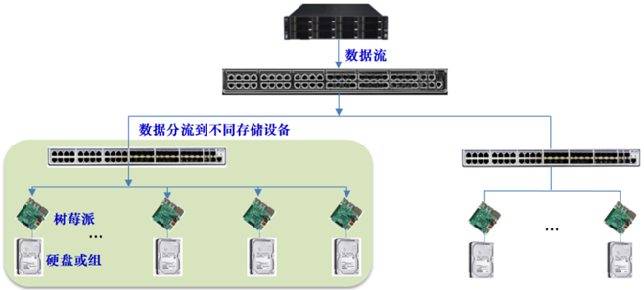
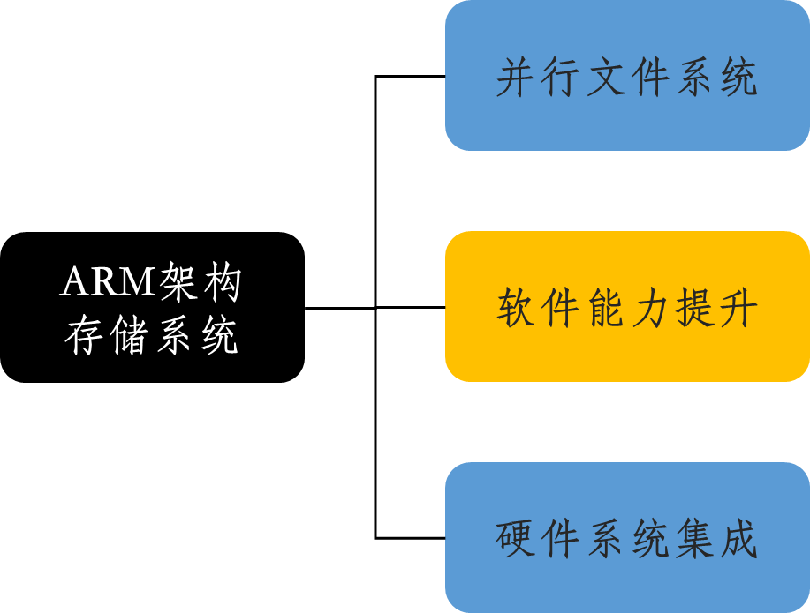
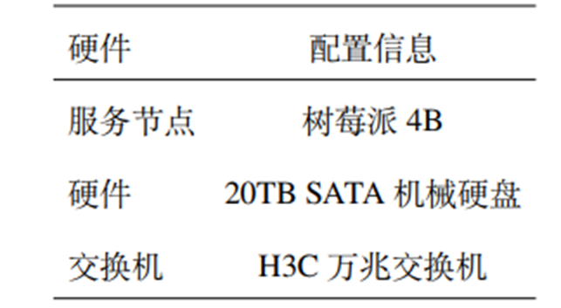
研究内容
基于ARM架构的存储系统
本文的研究内容
解决了存储的成本、速度、功耗问题
(韩军，朱炜玮等)
ARM架构分布式存储架构示意图
存储设备硬件信息
Notes:
前面提到的这些分布式的这些天文存储系统均采用了X86架构的商用服务器。
基于X86架构的服务器性能比较好，而且有长期的使用经验，所以呢系统相对成熟可靠，但是缺点就是功耗巨大和成本高昂。
为满足21CMA对存储集群性价比的需求，韩军等老师提出了基于ARM架构的低功耗并行存储系统。
ARM架构的芯片功耗和成本都更低，低功耗并行存储系统可以在满足需求的情况下尽量降低功耗和成本。
目前已经实现了约1GB/s的数据写入速率。
该系统应用于SKA专项脉冲星预研，是21CMA的高速存储系统的核心设备。
这个方案解决了21CMA存储的成本、速度、功耗问题，但系统的成熟度需要进一步提升。可以再看右边的示意图，这个架构的工作分为三个大的部分，其中并行文件系统已经由韩军老师完成迁移适配和优化。我主要负责的是第二部分软件能力提升，包括提升系统标准化、可靠性和便捷性。第三部分硬件系统集成是我师妹在开发当中。

Slide 7
21CMA存储集群运维管理研究
21CMA 数据存储集群需求分析
多个低功耗并行存储设备
部署安装
每套BeeGFS有多个服务
运维管理
BeeGFS不具备
全自动故障处理能力
服务器状态信息
保存在时序数据库，不易查看
需要提升的方面
降低部署时间人力成本
提升系统运行的可靠性
提升管理运维的便捷性
功能需求
交互功能
自动化部署功能
软硬件管理功能
集群监控
监控数据可视化
Notes:
接下来是对21CMA数据存储集群的需求分析
21CMA的数据存储集群包括多个低功耗并行存储设备，在部署时，每个集群都有多个服务及相应的硬件，全部依靠手动完成费时费力，还可能会导致集群不一致；而后续系统运行和维护的过程中，一是设备数量庞大，硬件故障难以避免，并且BeeGFS并不具备全自动化的故障处理能力，可能会导致科学数据丢失；二是保存在时序数据库中的状态信息不易查看，也不便于后续的管理。
所以系统需要在部署环境的标准化、系统运行的可靠性、管理运维的便捷性三个方面进一步提升，为了实现
最终我们希望让21CMA望远镜阵列的数据存储系统，使用体验上达到与磁盘阵列或通用服务器类似的操作方式，把集群操作变为整机操作。

Slide 8
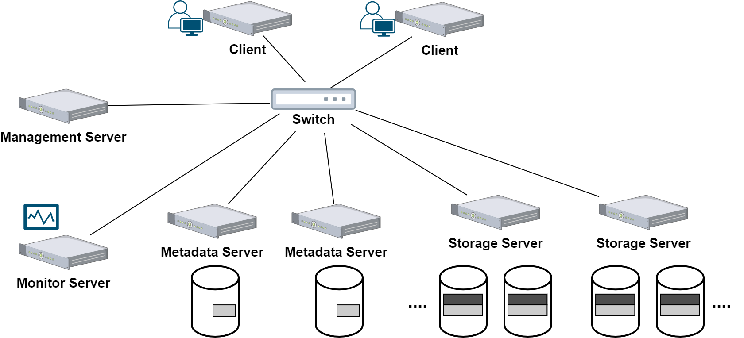
21CMA存储集群运维管理研究
BeeGFS系统架构
文件系统组件
管理服务：
管理和监控整个文件系统
监控服务：
统计元数据节点、存储节点信息
元数据服务：存储元数据
存储服务：存储文件数据
文件系统功能
动态条带化
命令行控制
系统监控
BeeGFS文件系统基本架构
Notes:
BeeGFS 架构图如图 2-1 所示，包括多个组件：管理服务器、元数据服务器、 存储服务器和客户端。管理服务器负责整个文件系统的管理和监控。元数据服务 器处理有关文件名称、目录结构、权限和文件布局的元数据。存储服务器存放文 件数据，可以很容易地添加更多的存储服务器来扩展文件系统的容量。

Slide 9
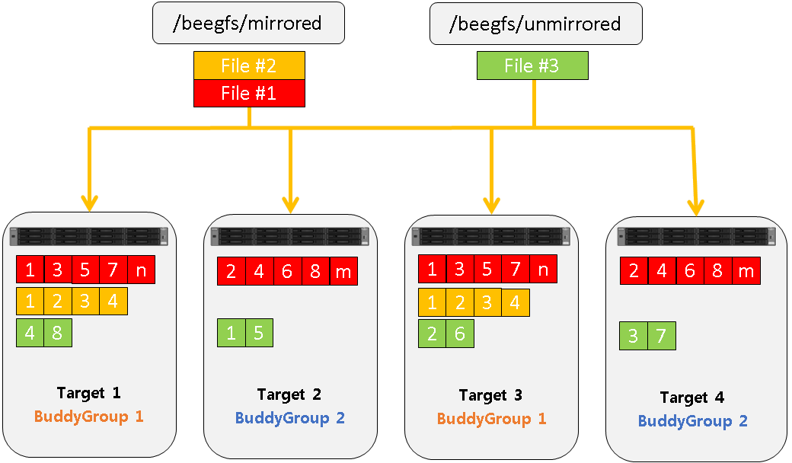
21CMA存储集群运维管理研究
BeeGFS文件条带化原理
RAID0存储模式
文件的数据条带直接分散在各个存储目标上
没有冗余复制
BuddyMirror模式
数据被复制伙伴组的两个目标上
以实现数据冗余
BeeGFS 具有BuddyMirror和Raid0两种模式
两种不同的存储模式通过文件条带实现

Slide 10
21CMA存储集群运维管理研究
BeeGFS命令行控制工具
不足之处
不支持删除已存在的伙伴组或从伙伴组中删除节点
- -migrate 子命令无法在发生故障时从故障节点迁移数据
beegfs-ctl
节点管理
查找
删除
条带管理
镜像管理
查看镜像
同步数据
存储池管理
查看信息
设置模式
添加镜像
更改状态
列出存储池
查看存储池
删除存储池
修改存储池
查找文件

Slide 11
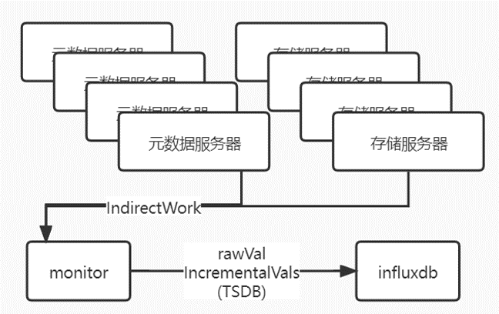
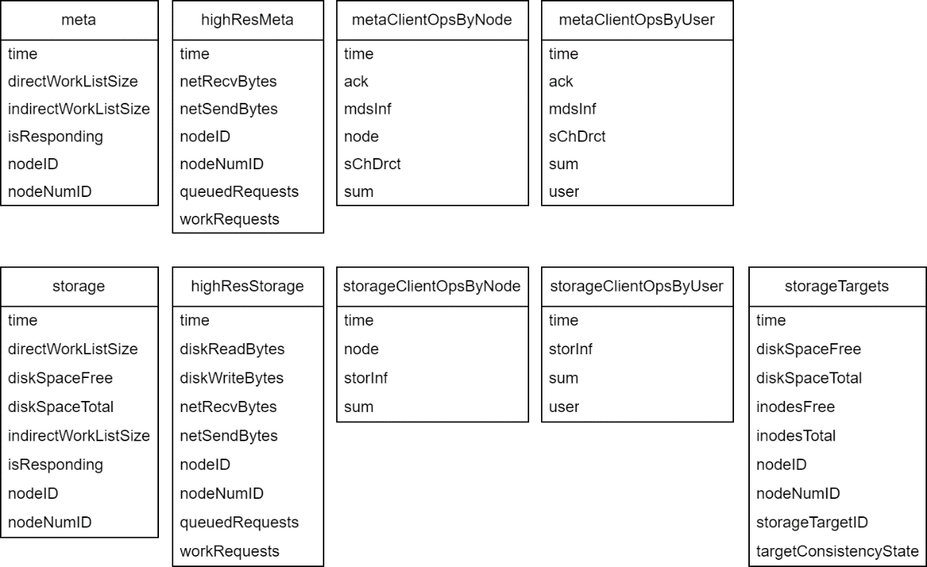
21CMA存储集群运维管理研究
BeeGFS监控功能
beegfs-mon遍历元数据节点、存储节点
通过TSDB将监控数据存储时序数据库
缺乏对故障恢复日志的记录
缺乏对IO和集群容量使用情况的统计
Notes:
接下来是监控功能，前面也提到过。beegfs通过monitor模块收集服务元数据服务、存储服务的状态信息的状态信息，通过时序数据库接口写入到Influxdb数据库。
Influxdb会生成默认的数据库beegfs_mon，其中包括两类数据表：

Slide 12
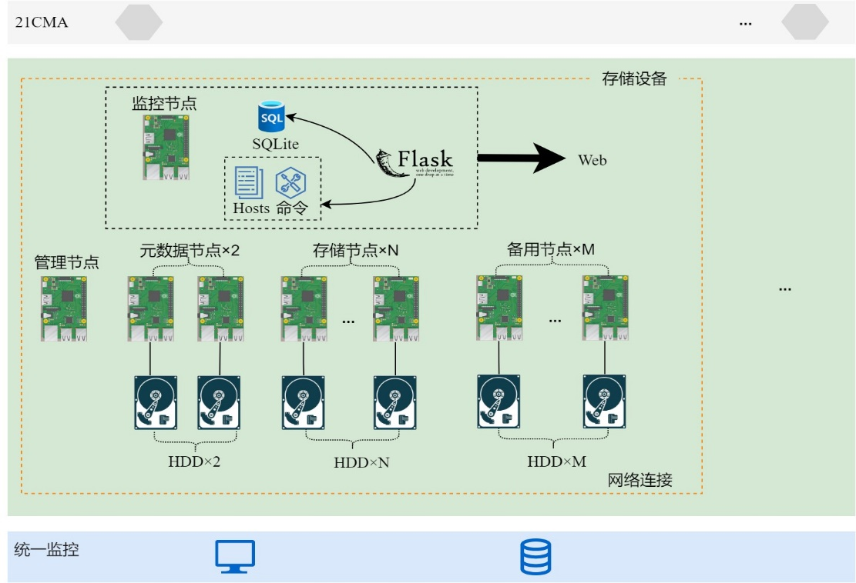
21CMA存储集群运维管理研究
系统架构设计
集群监控节点
部署及软硬件管理模块
故障恢复模块
监控数据可视化模块
统一监控服务器
（可以是任何服务器）
Postgres数据库
统一监控网站
21CMA分布式存储运维管理系统架构图
Notes:
21CMA的存储架构图如右边这张图所示。
架构图上面是21CMA数据采集模块、下面绿色和蓝色的部分是分布式存储运维管理系统。每一个存储设备都包括管理节点、元数据节点、存储节点及监控节点，并且采用树莓派作为服务节点。本研究的目的是实现系软件部署的标准化、提升系统的可靠性、高效监控多个存储设备。接下来我分别介绍一下每个部分具体的进展情况

Slide 13
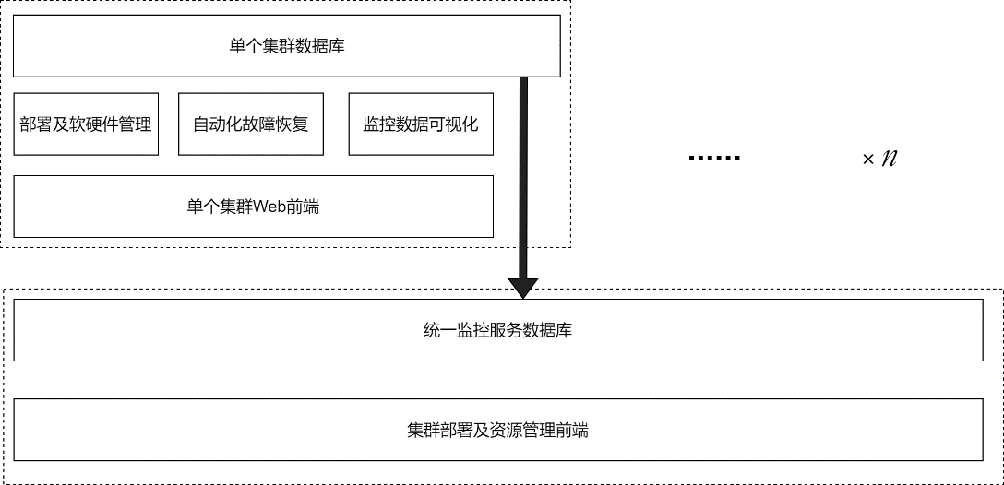
21CMA存储集群运维管理研究
模块部署方案
集群监控节点
部署及软硬件管理模块
故障恢复模块
监控数据可视化模块
统一监控服务器
（可以是任何服务器）
Postgres数据库
统一监控网站
21CMA分布式存储运维管理系统架构图
Notes:
21CMA的存储架构图如右边这张图所示。
架构图上面是21CMA数据采集模块、下面绿色和蓝色的部分是分布式存储运维管理系统。每一个存储设备都包括管理节点、元数据节点、存储节点及监控节点，并且采用树莓派作为服务节点。本研究的目的是实现系软件部署的标准化、提升系统的可靠性、高效监控多个存储设备。接下来我分别介绍一下每个部分具体的进展情况

Slide 14
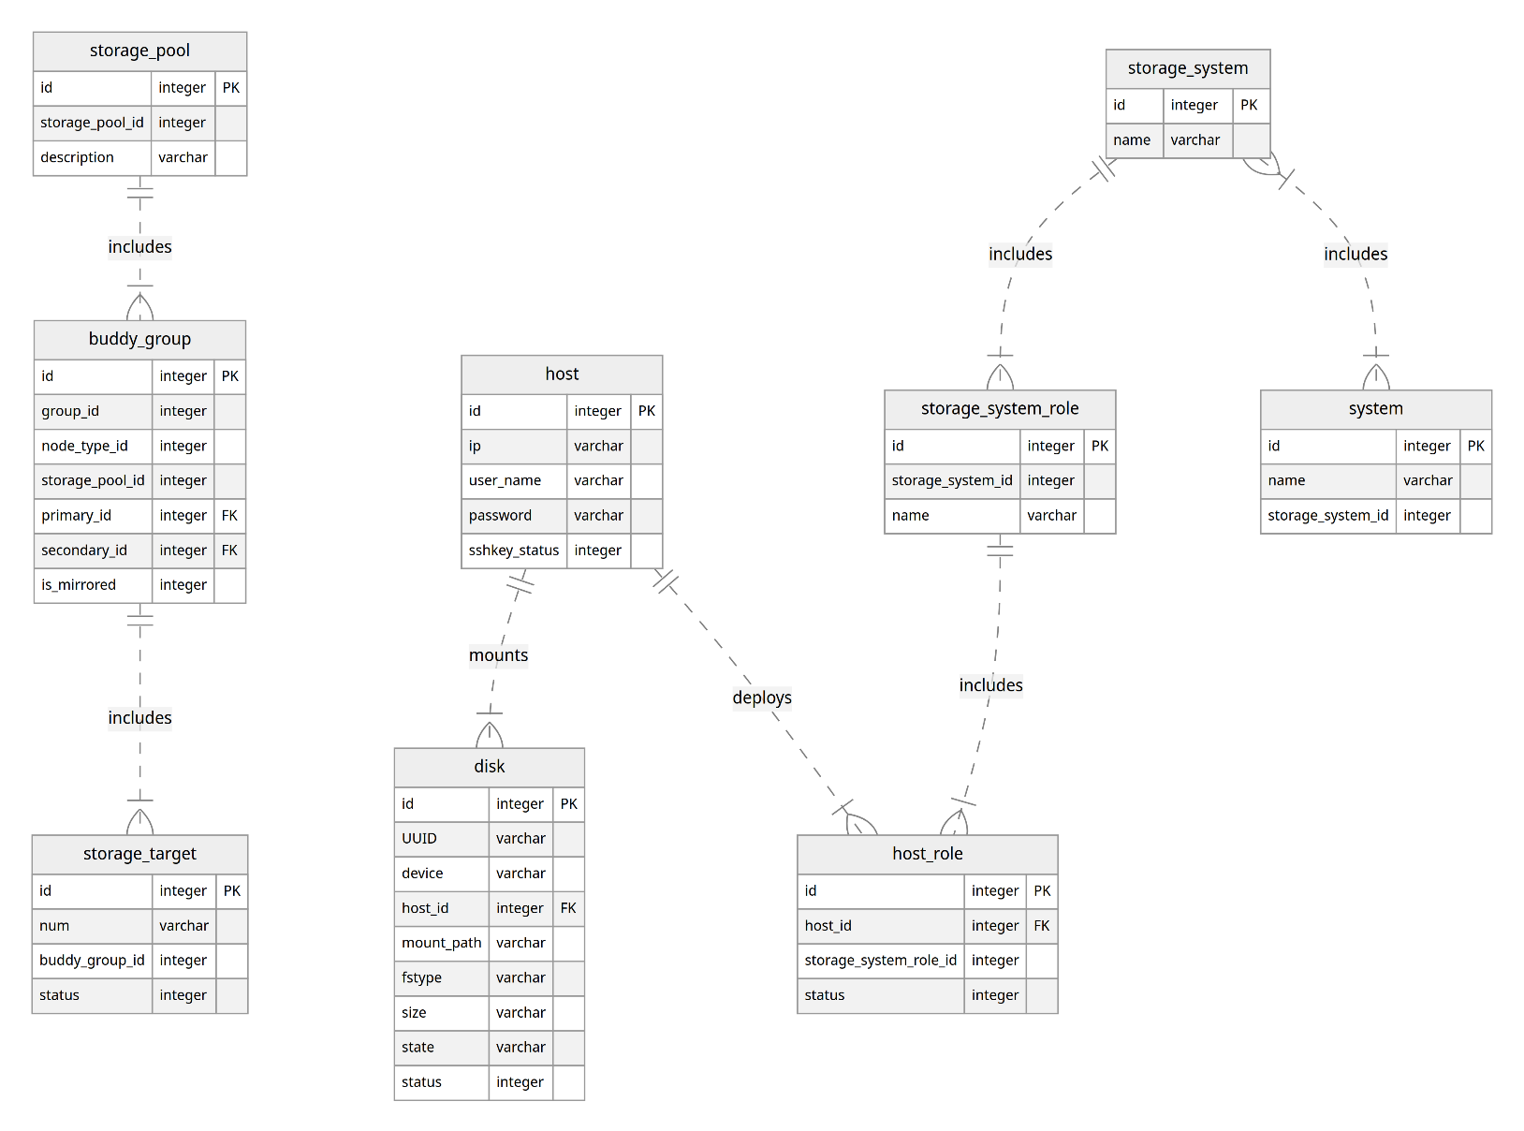
系统设计与实现
数据库设计
集群硬件管理
磁盘
节点
…
集群软件管理
存储资源管理
关联
集群中的硬件
文件系统及其组件
硬件与软件的关联
集群
存储资源
集群数据库E-R图

Slide 15
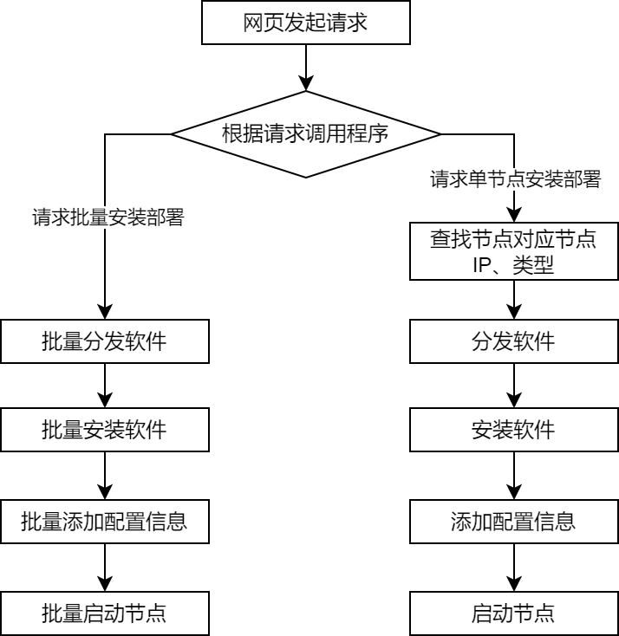
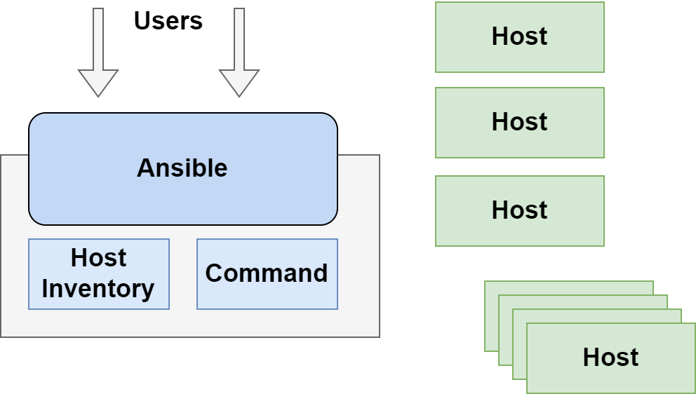
系统设计与实现
集群部署及软硬件管理模块
控制远程节点示意图
自动化部署流程步骤
Notes:
集群部署和软硬件管理模块实现了统一的部署和维护。
如果想要实现自动化的部署，首先需要指定一套标准的部署流程，明确每一步的操作和配置要求，确保每次部署都能保持一致性和可复现性。
二是通过配置管理工具Ansible完成了系统的部署和安装功能。
左边是模块的原理图，用户可以在前端输入文件系统角色信息、节点IP配置信息等，并在前端调用命令。模块将根据这些自动完成密钥和软件分发、服务部署、磁盘扫描管理等工作，并将信息写入数据库，用户后续也可以在前端查看系统的部署情况。

Slide 16
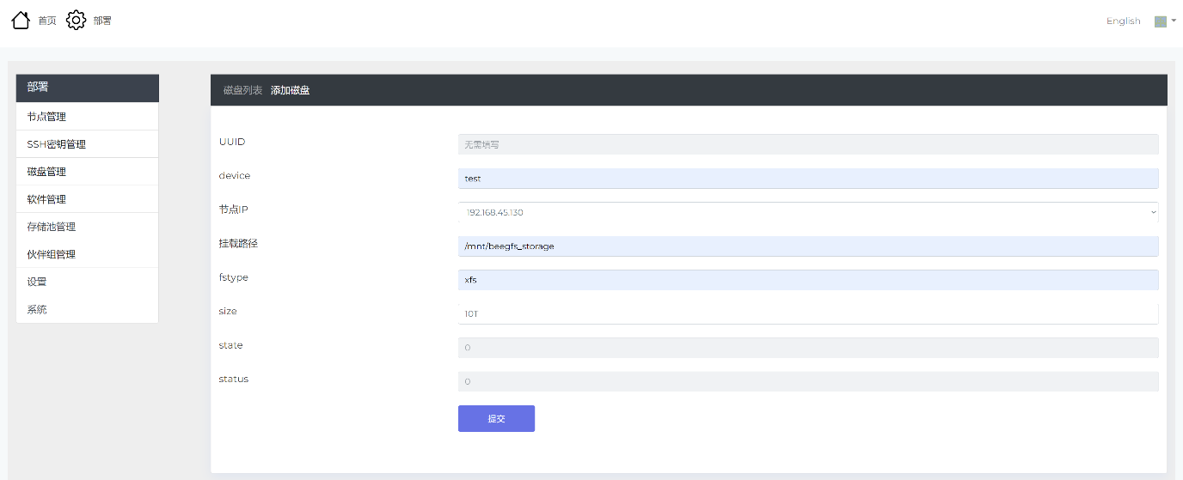
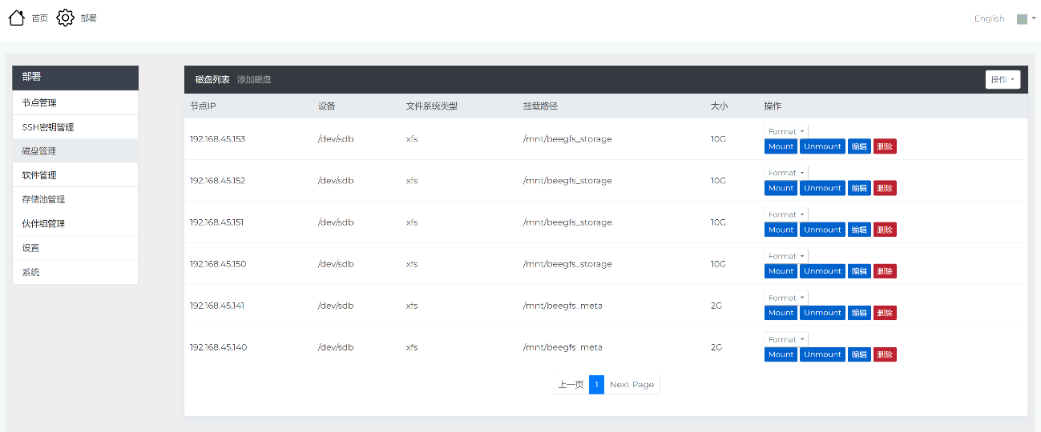
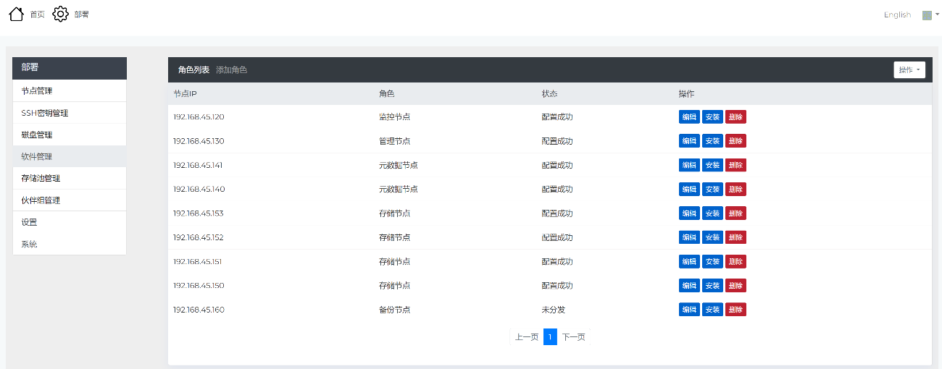
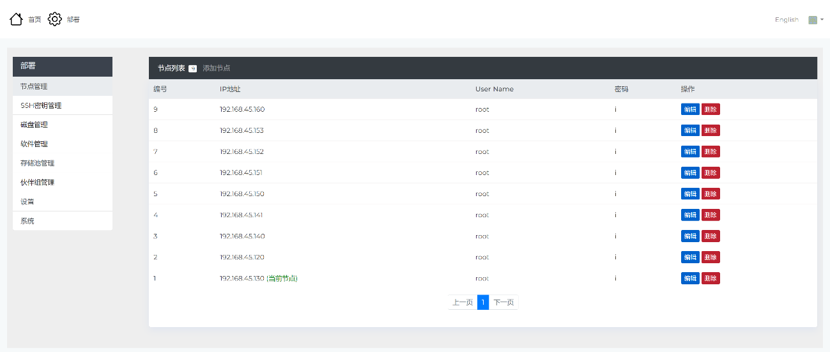
系统设计与实现
集群部署及软硬件管理模块
节点添加等页面
软件部署页面
Notes:
这是部分软硬件管理页面的展示

Slide 17
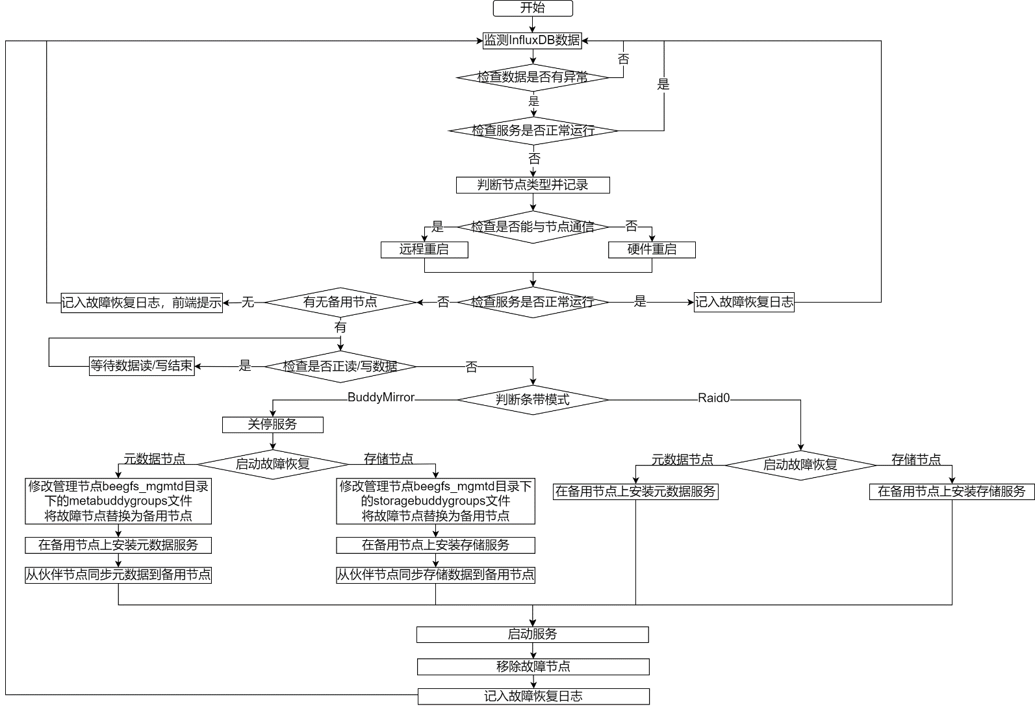
系统设计与实现
自动化故障恢复模块
监测是否有节点异常
定时器
调用beegfs-ctl
启动故障恢复流程
节点替换
修改配置文件
调用beegfs-ctl
迁移数据
重新启动服务
记入故障恢复日志
故障恢复模块流程图
Notes:
是SelfRecovery模块，它解决了原来BeeGFS需要手动故障恢复、数据迁移的问题。
这个模块在BeeGFS原有高可用的基础上，通过定时器和BeeGFS文件系统接口实现了额外的系统状态监测，并通过调用接口、与硬件通信实现了存储池管理。
左边是这个模块实现的流程图，系统实时获取influxdb时序数据库的数据，联合网络状况和文件系统接口联合诊断，如果多次检查和重启后仍判定异常，就调用命令用存储池中的空闲设备替换原来故障的设备，并恢复数据。
右边是这个模块对应的前端，显示了模块在后台运行的日志。这个模块除了能在后台运行时检查到故障自动替换设备，还能根据前端的命令工作，用户可以在这里点击按键发起设备替换等操作。

Slide 18
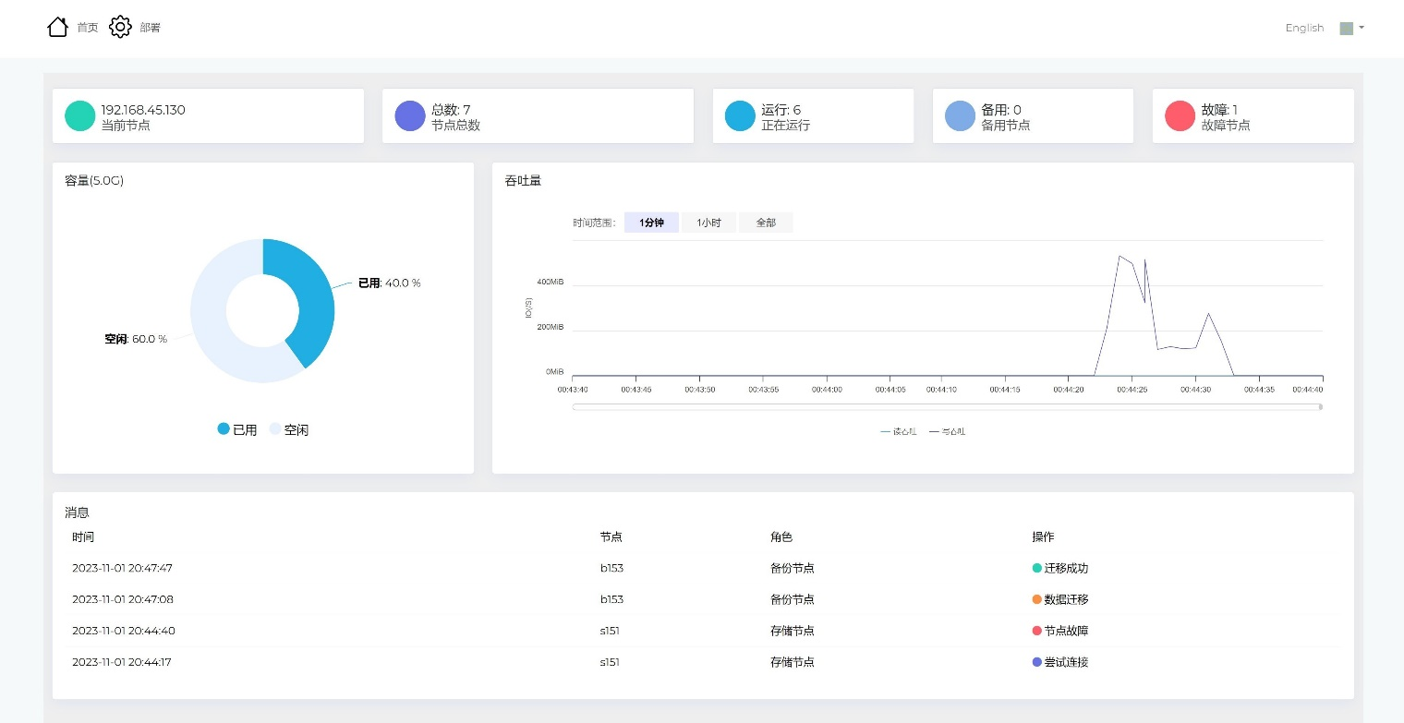
系统设计与实现
监控及数据可视化模块
集群监控
节点运行情况
IO速率
从influxDB抽取
BuddyMirror读写速率+
RAID 0读写速率
容量占用
BuddyMirror容量占用+
RAID 0容量占用
系统日志
从数据库中获取
数据可视化
Flask+HighCharts
资源展示页面
Notes:
需从 InfluxDB 提取的信息只包括每个节点的运行情况及数据读写速率。
节点的响应情况可以直接从表 meta 和表 storage 的 isResponding 字段得知，集群总 IO 速率和集群总存储容量及已用容量需要计算，其计算方法如算法 1 所示。
集群总 IO 速率为各个 RAID0 模式节点 IO 速率之和与各个 BuddyMirror 模式主节点 IO 之和；集群总存储容量为各个 RAID0 模式节点存储总容量与各个
BuddyMirror 模式主节点存储总容量之和，集群已用存储容量与各个 RAID0 模式节点已用容量和各个 BuddyMirror 模式主节点已用容量之和。计算集群总 IO
速率时，遍历所有节点，只将设置为 RAID0 模式或作为 BuddyMirror 的主节点

Slide 19
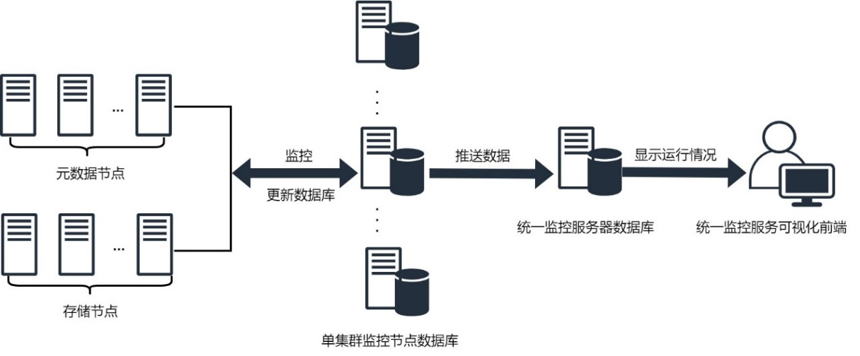
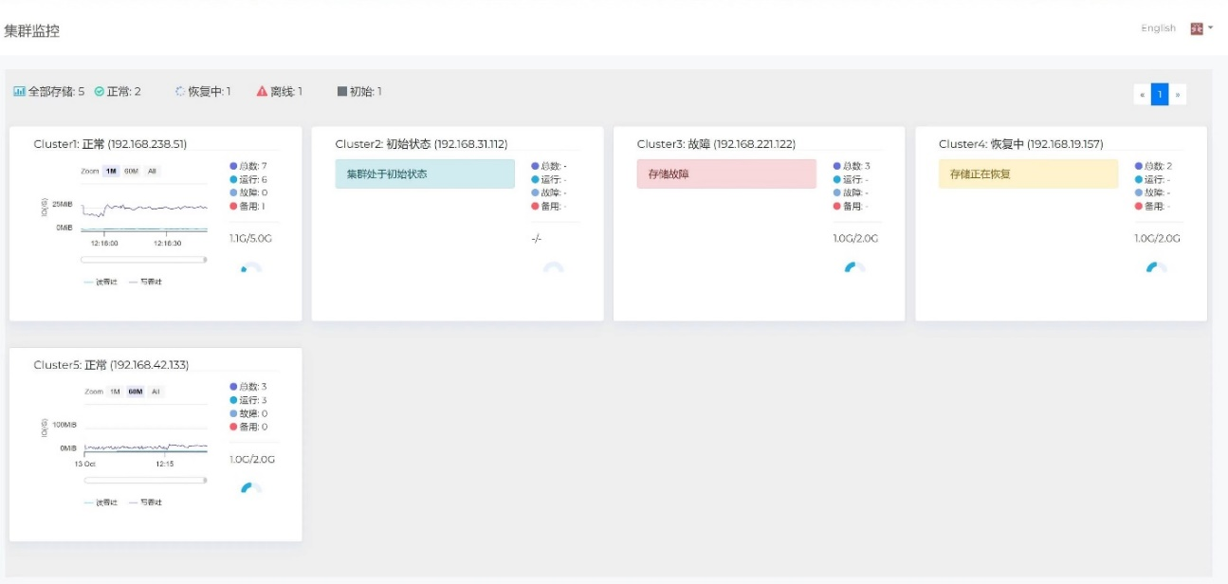
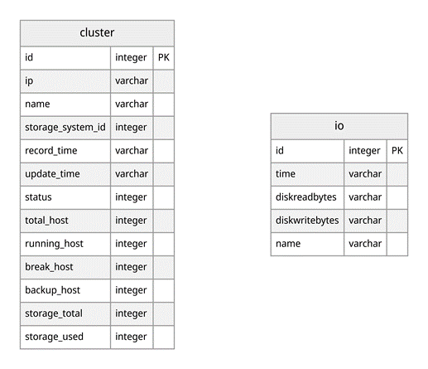
系统设计与实现
统一监控模块
存储设备获取监控数据流程图
IO数据表、Cluster数据表
存储设备的统一监控及可视化
Notes:
最后是统一监控模块，这个模块解决了多个子存储系统信息不易查看的问题，提升了系统的便捷性。这部分的工作包括收集所有子阵关键数据，以及通过highcharts图表定制展示每个子系统的信息。
模块的原理如图1所示，每个存储设备通过路由和定时器将IO、节点运行、存储使用等数据推送到统一监控服务器，统一监控服务器后端将数据保存到Postgre数据库，再通过定制的页面展示，每个页面卡片都可视为前面监控页面的精简

Slide 20
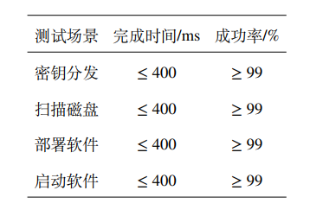
系统应用及测试
系统应用及测试
表明实际后端操作所需时间极少
时间主要用于将信息录入数据库、网页加载
时间控制在400ms以内

Slide 21
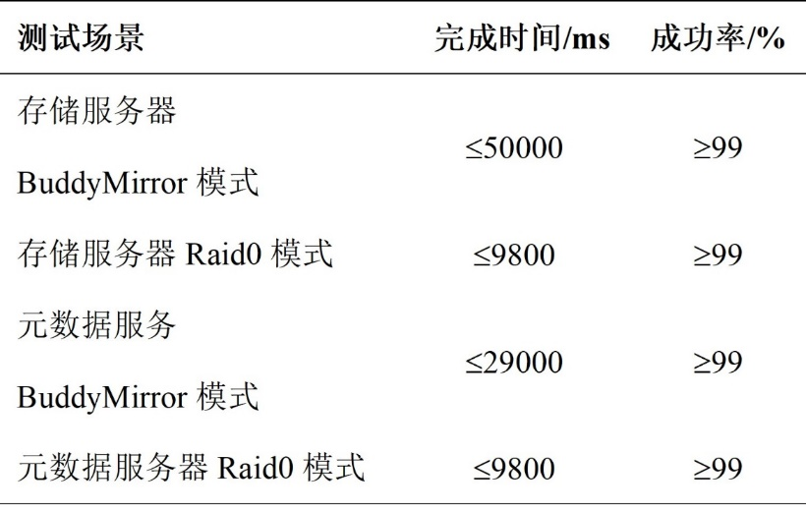
系统应用及测试
系统应用及测试
BuddyMirror 模式
系统能够在50s内完成数据初始化及启动
数据安全性得到了提升
Raid0 模式
系统可在 10s 内完成文件系统重构
减少了系统的故障时间
故障恢复时间及成功率

Slide 22
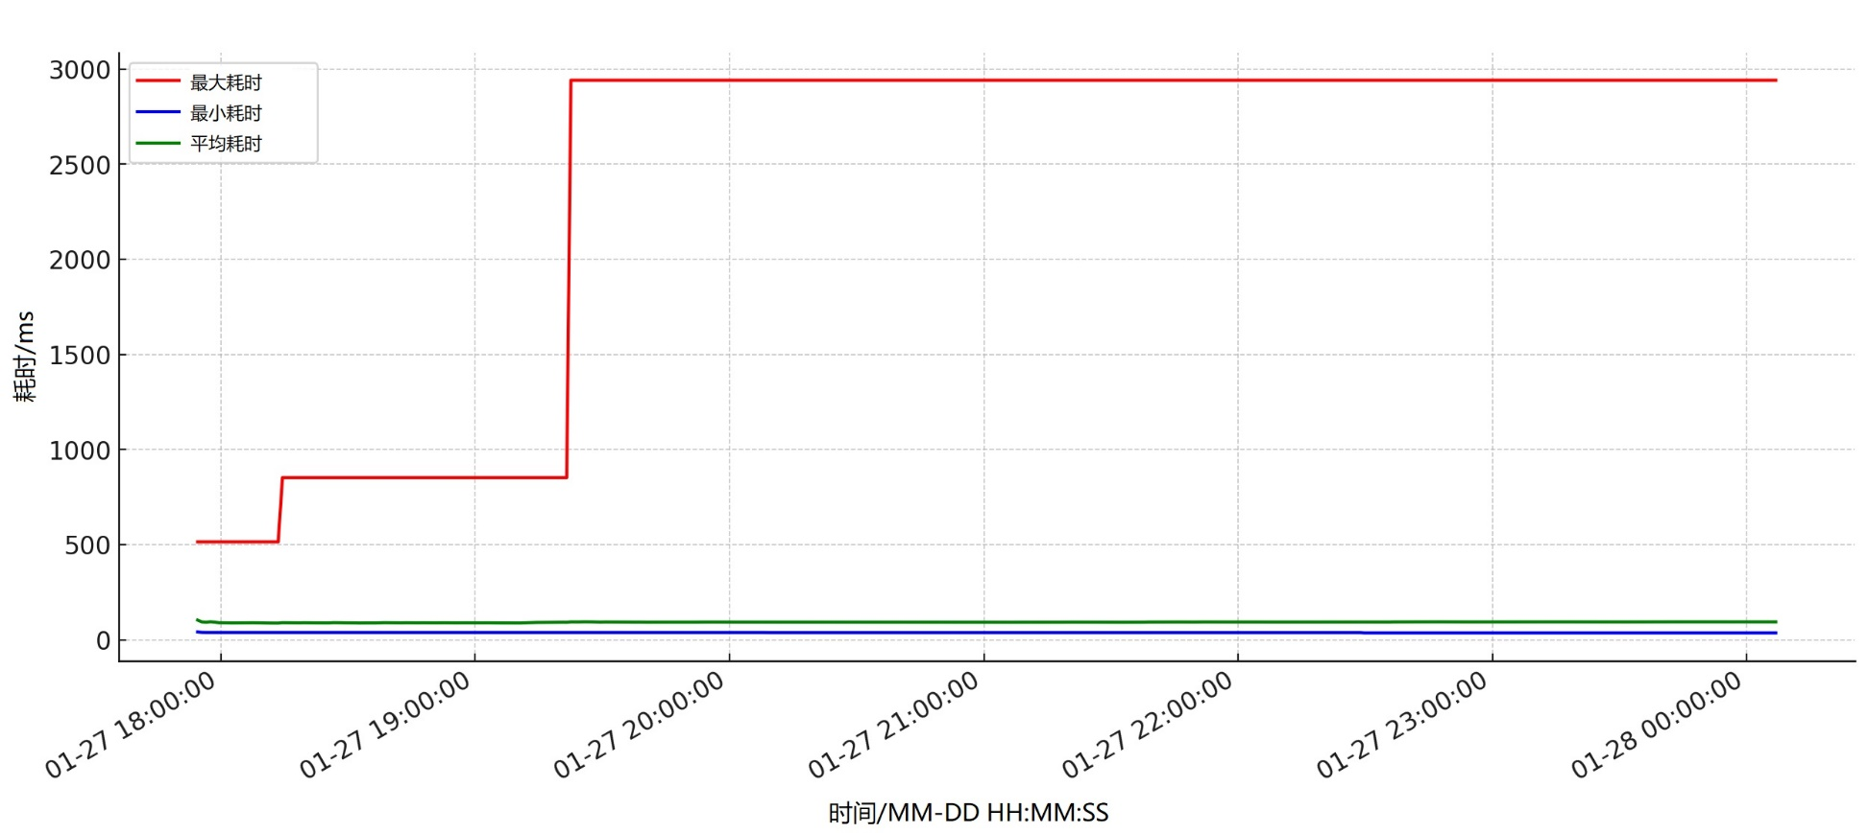
系统应用及测试
系统应用及测试
统一监控服务数据库查询耗时
数据库查询平均速度保持在0.1s以内
集群监控系统能够及时检测每个集群的潜在问题

Slide 23
总结
创新点
创新的存储设备部署方案。部署及软硬件管理模块，通过配置管理工具Ansible实现了自动化部署流程及软硬件管理。
改进的自动化故障恢复模块解决方案。在原有BeeGFS故障恢复功能的基础上进行了扩展，实现了故障节点替换和数据迁移。
多维度上的资源监控。通过集中的监控数据可视化页面综合展示了单个集群的节点运行情况、读写性能、集群使用情况以及故障恢复日志。
多集群统一监控模块解决方案。提供了对所有集群的实时视图。

Slide 24
总结
未来展望
缺乏对于其他类型的分布式存储系统的支持。在未来的工作中，将会实现对更多类型分布式存储系统的支持。
在未来的工作中，将会加强故障根源分析和预防机制，进一步增强容错性。
受到条件限制，本文只利用虚拟机进行了测试，缺乏在树莓派上的测试，今后将进行更充分的测试和分析。
增加对国产ARM架构硬件的支持。

Slide 25
研究成果
论文：杨嘉宁，韩军，崔辰州．面向21CMA的分布式存储运维管理系统设计与实现．中国科学院大学学报，2024（已接收）
专利：杨嘉宁，韩军，崔辰州；低功耗并行存储运维管理系统；CN117539724 A（进入实质审查阶段）

Slide 26
请各位老师批评指正

